Slide 1
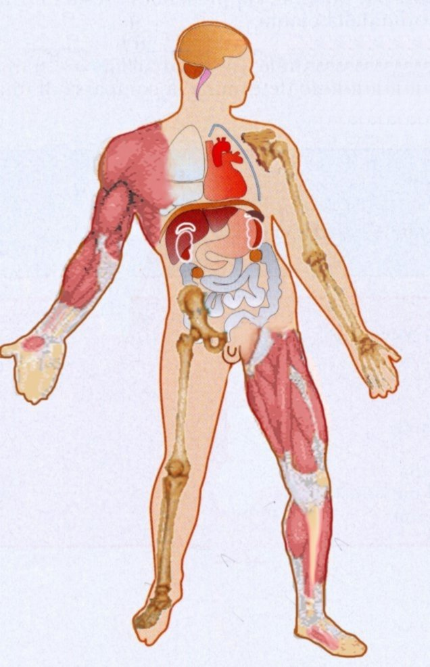
STIMOLANTI
Anfetamina, Efedrina, Cocaina ….
EFFETTI
EFFETTI INDESIDERATI
Riduzione fatica,
euforia
Ictus
Spiccata azione stimolante sul sistema nervoso centrale (aumento dell’attenzione della competitività, senso di benessere, euforia, riduzione del senso di fatica
Aumento della frequenza cardiaca
Aumento della glicemia e degli acidi grassi liberi
Riduzione del senso di fame (effetto anoressizzante)
Sistema nervoso centrale
Tremori, eccitazione, aggressività
Perdita del senso critico
Cefalea
Insonnia
Vomito, anoressia
Iperpiressia (colpo di calore)
Convulsioni
Forte stato depressivo, psicosi
Sistema cardiocircolatorio
Vasocostrizione
Ipertensione
Tachicardia
Disturbi del ritmo
Infarto del miocardio
Colpo di calore
Aumento
Frequenza
cardiaca
Eccitazione,
Irrequietezza,
Insonnia,
aggressività
Dipendenza
Tossicomania
Dispnea
Stimolo
metabolismo
energetico
Vomito

Slide 2
AGENTI ANABOLIZZANTI
Testosterone, Nandrolone, Stanozololo …
EFFETTI
EFFETTI INDESIDERATI
Nel maschio (età pre-puberale)
Precoce saldatura delle cartilagini epifisarie (blocco crescita ossa lunghe)
Inibizione della spermogenesi
Nel maschio (età adulta)
Oligospermia/azospermia
Atrofia testicolare
Ipertrofia prostatica
Alterazione della funzione epatica con possibilità di tumori
Aumento dei lipidi plasmatici
Nella donna
Soppressione della funzione ovarica
Atrofia della ghiandola mammaria
Virilizzazione
Alterazione della funzione epatica con possibilità di tumori
Acne
Aumento della massa muscolare
Diminuzione della massa grassa
Aumento della resistenza alla fatica
Diminuzione azione catabolica dei glucocorticoidi
Aumento della sintesi dei globuli rossi
Aumento della densità ossea
Aumento sintesi
dei globuli
rossi
Blocco crescita
ossa lunghe
Danni
epatici
Aumento
Densità
ossea
Danni
funzione
riproduttiva
Aumento
trigliceridi
e colesterolo
massa
Muscolare
Massa
grassa
Lesioni
tendinee

Slide 3
AGENTI MASCHERANTI
Diuretici, Epitestosterone, Probenecid,
Espansori del plasma (destrano, idrossietil-amido)
EFFETTI
EFFETTI INDESIDERATI
Alterazione
parametri
ormonali
ematologici
Diminuzione dell’escrezione di altre sostanze proibite mascherandone la presenza nella urine
Alterazione dei parametri ormonali ed ematologici
Eliminazione di liquidi con conseguente perdita del peso corporeo (sport con categoria di peso)
Alterazione
dell’equilibrio
idro-salino
Alterazione dell’equilibrio idro-salino
Disidratazione, collasso
Crampi muscolari
Senso di fatica
Alterazione del metabolismo degli zuccheri e grassi
Aumento dell’acido urico
Formazione di calcoli renali, lesioni renali
Reazioni da ipersensibilità
Disidratazione
collasso
Lesioni
renali
Aumentata
escrezione
urina
Crampi muscolari e
senso di fatica

